Slide 1
Jadwiga Jędrzejowska
Uśmiechnięta mistrzyni

Slide 2
Pierwsza polska tenisistka, która osiągnęła sukces! Jadwiga Jędrzejowska.
Paderewski NET
Link
To zdjęcie, autor: Nieznany autor, licencja: CC BY-NC

Slide 3
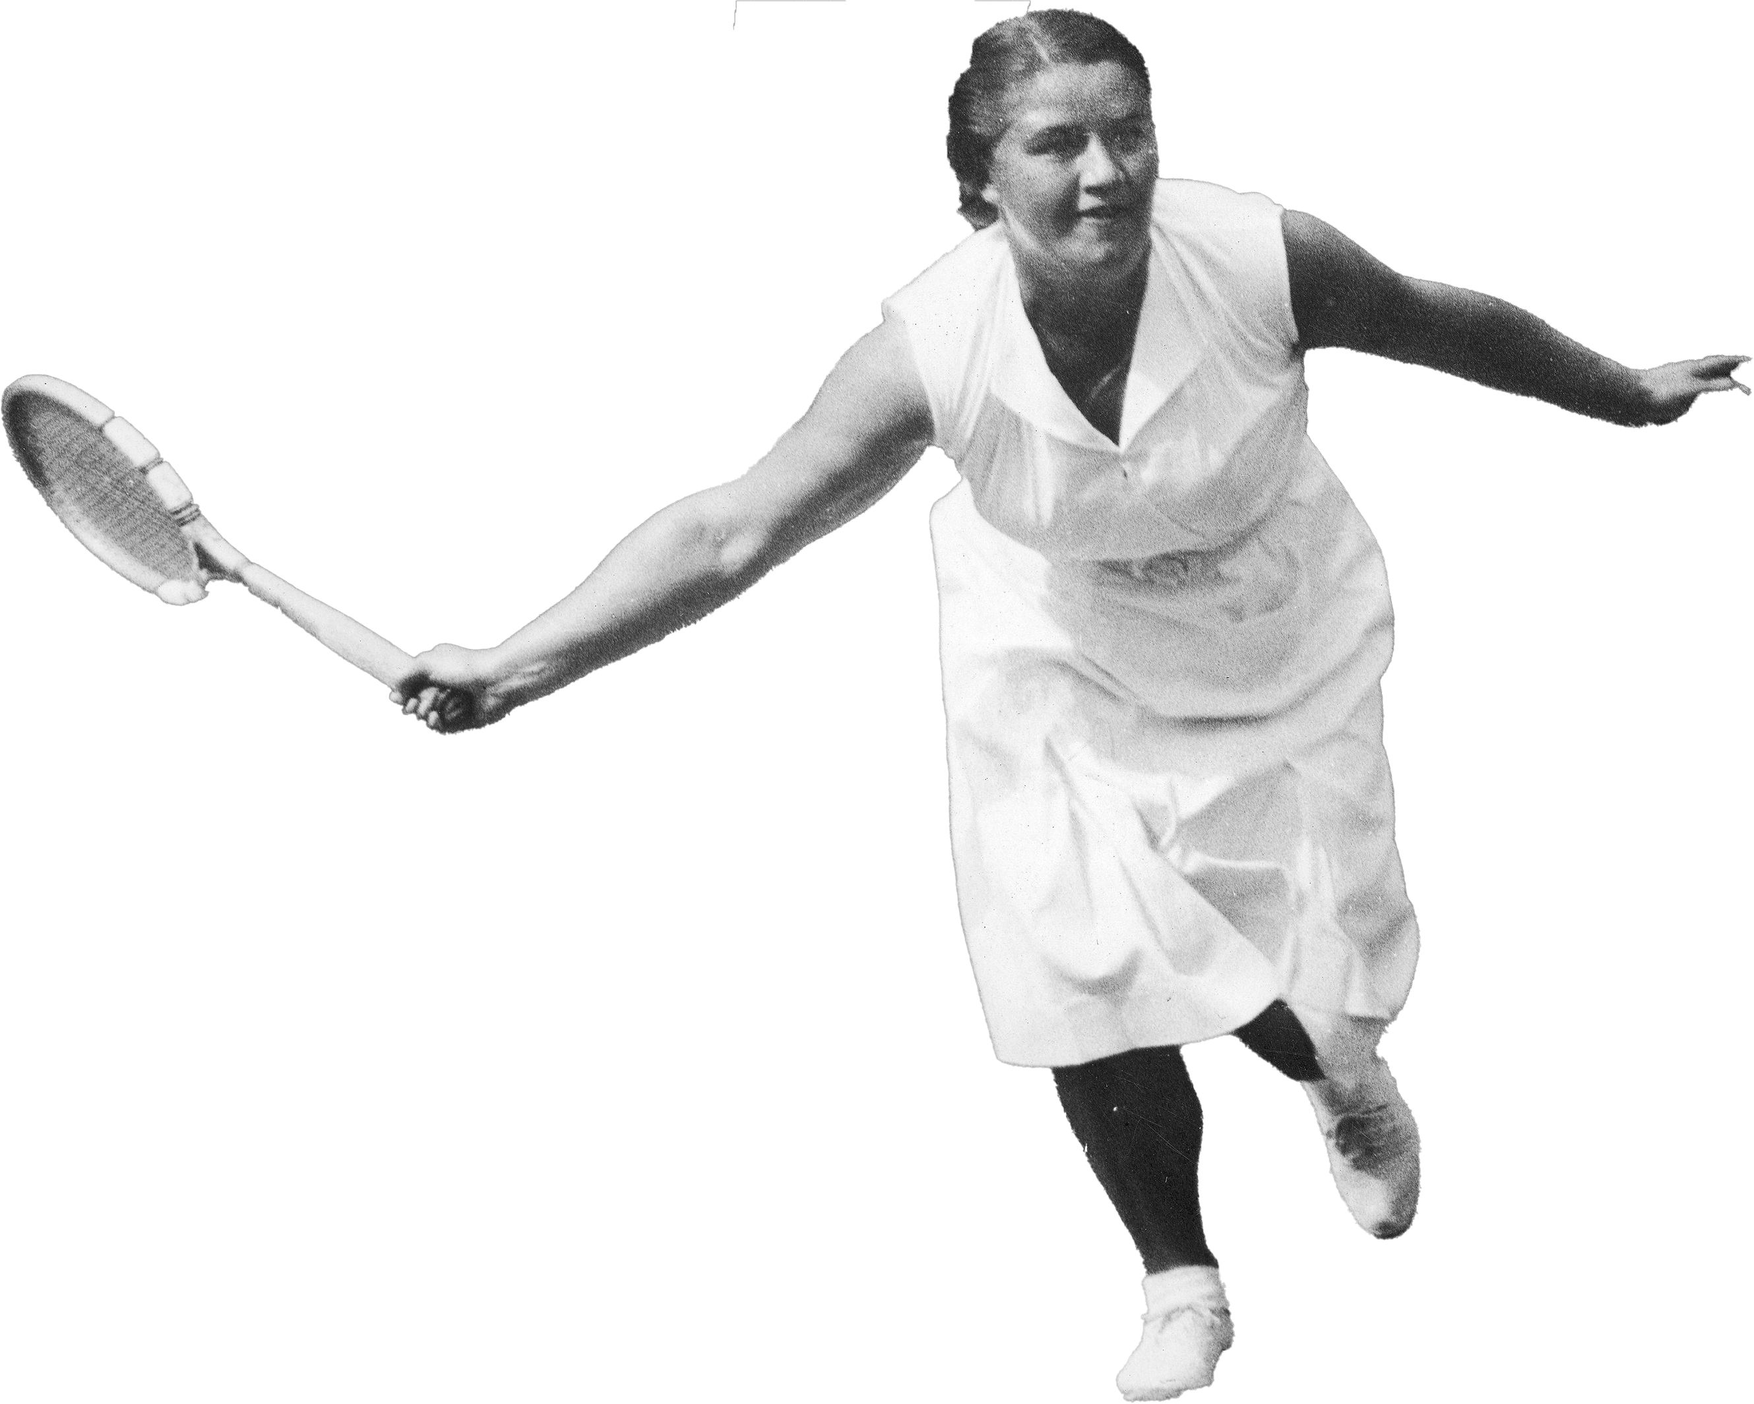
Jadwiga Jędrzejowska urodziła się w Krako-wie w 1912 roku w biednej rodzinie robo-tniczej, ojciec pracował w zakładach oczy-szczania miasta.
Jako dziecko mogła zobaczyć rywalizujących zawodników tylko dzięki temu, że podawała im piłki. W ten sposób dorabiała parę groszy do skromnej pensji ojca.
Ojciec samodzielnie wystrugał małej Jadzi rakietę tenisową.
Trenerzy dostrzegają jej talent, ale na zawody wymagany jest strój, na który rodziny nie stać – dzięki klubowi staje się to możliwe, Jadwiga wygrywa pierwsze zawody w Katowi-cach.

Slide 4
Ponieważ według obowiązujących wówczas obyczajów sport nie był właściwym zajęciem dla uczennicy, usunięto ją ze szkoły. Odwołała się do ministerstwa i maturę zdała w 1931 roku, w trybie eksternistycznym. Kiedy Jędrzejowska była już znaną na świecie zawodniczką, żeby robić postępy, musiała trenować w zimie, a to możliwe było tylko na francuskiej Riwierze, na co mimo sławy nie było jej stać. W 1933 roku jej nowy klub, Legia Warszawa, załatwił jej pracę w firmie Dunlop. Stać ją było wówczas na treningi na Riwierze. Tam poznała znanego mecenasa tenisistów i gracza amatora, króla Szwecji Gustawa V, który incognito – jako pan G. – rozgrywał mecze z najlepszymi na świecie. Polka kilka razy była jego partnerką w mikście.

Slide 5
Koleżanki z klubu ze względu na pochodzenie J. Jędrzejewskiej prowadzą bojkot towarzyski oraz odmawiają trenowania z nią.
Na grę z nią zgadzali się tylko niektórzy mężczyźni o bardziej demokratycznych poglądach. Wkrótce jednak nawet oni okazywali się mniej chętni, ponieważ nastolatka coraz częściej ich ogrywała.
Mimo trudności, Jędrzejowska robiła błyskawiczne postępy. Pod koniec lat 30. dostała się na tenisowy szczyt. Mimo wszystko największe sukcesy wymykały się jej z rąk. Nie mogła wyzbyć się kompleksu niższości. W finale Wimbledonu prowadziła z Dorothy Round w decydującym trzecim secie 4:2. Przegrała jednak 5:7. Jak sama później oceniała, brakowało jej pewności siebie.

Slide 6
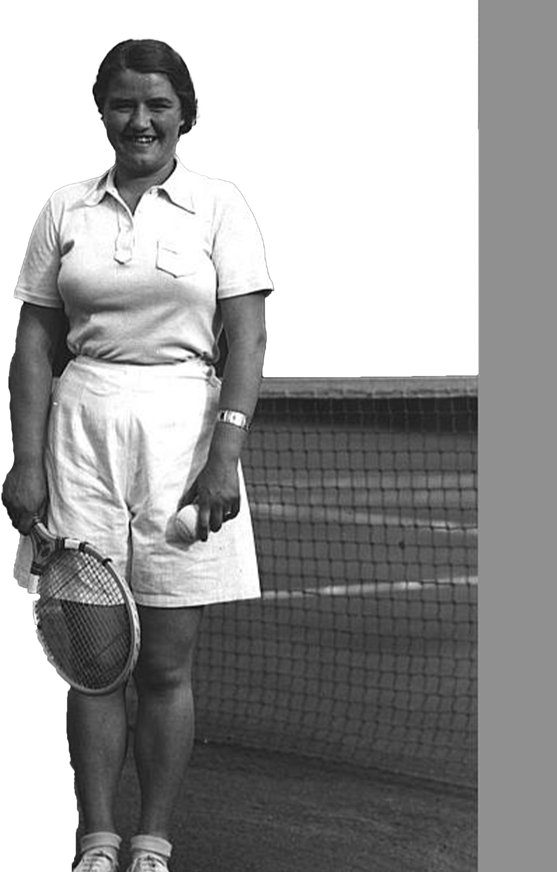
Na początku okupacji J. Jędrzejowska pracuje w gos-podzie Pod Kogutem przy ul. Jasnej razem z Januszem Kusocińskim, który za działalność konspiracyjną został aresztowany przez gestapo. Niemcy zatrzymali cały polski personel baru. Kusociński nikogo jednak nie wydał. Gestapo postanowiło więc po kilku dniach wszy-stkich zwolnić i obserwować. W tej niepewnej sytuacji Jędrzejowską uratował król Szwecji Gustaw V, napisał osobisty list do Hitlera, w którym prosił o zgodę na wyjazd do Szwecji jego przyjaciółki Jadwigi Jędrzejowskiej. Adolf Hitler spełnił tę prośbę. Jędrzejowska nie zdecydowała się jednak na opuszczenie rodziny i kraju.
Po wojnie wróciła do uprawiania sportu, sukcesy odnosiła jednak tylko na krajowym podwórku.

Slide 7
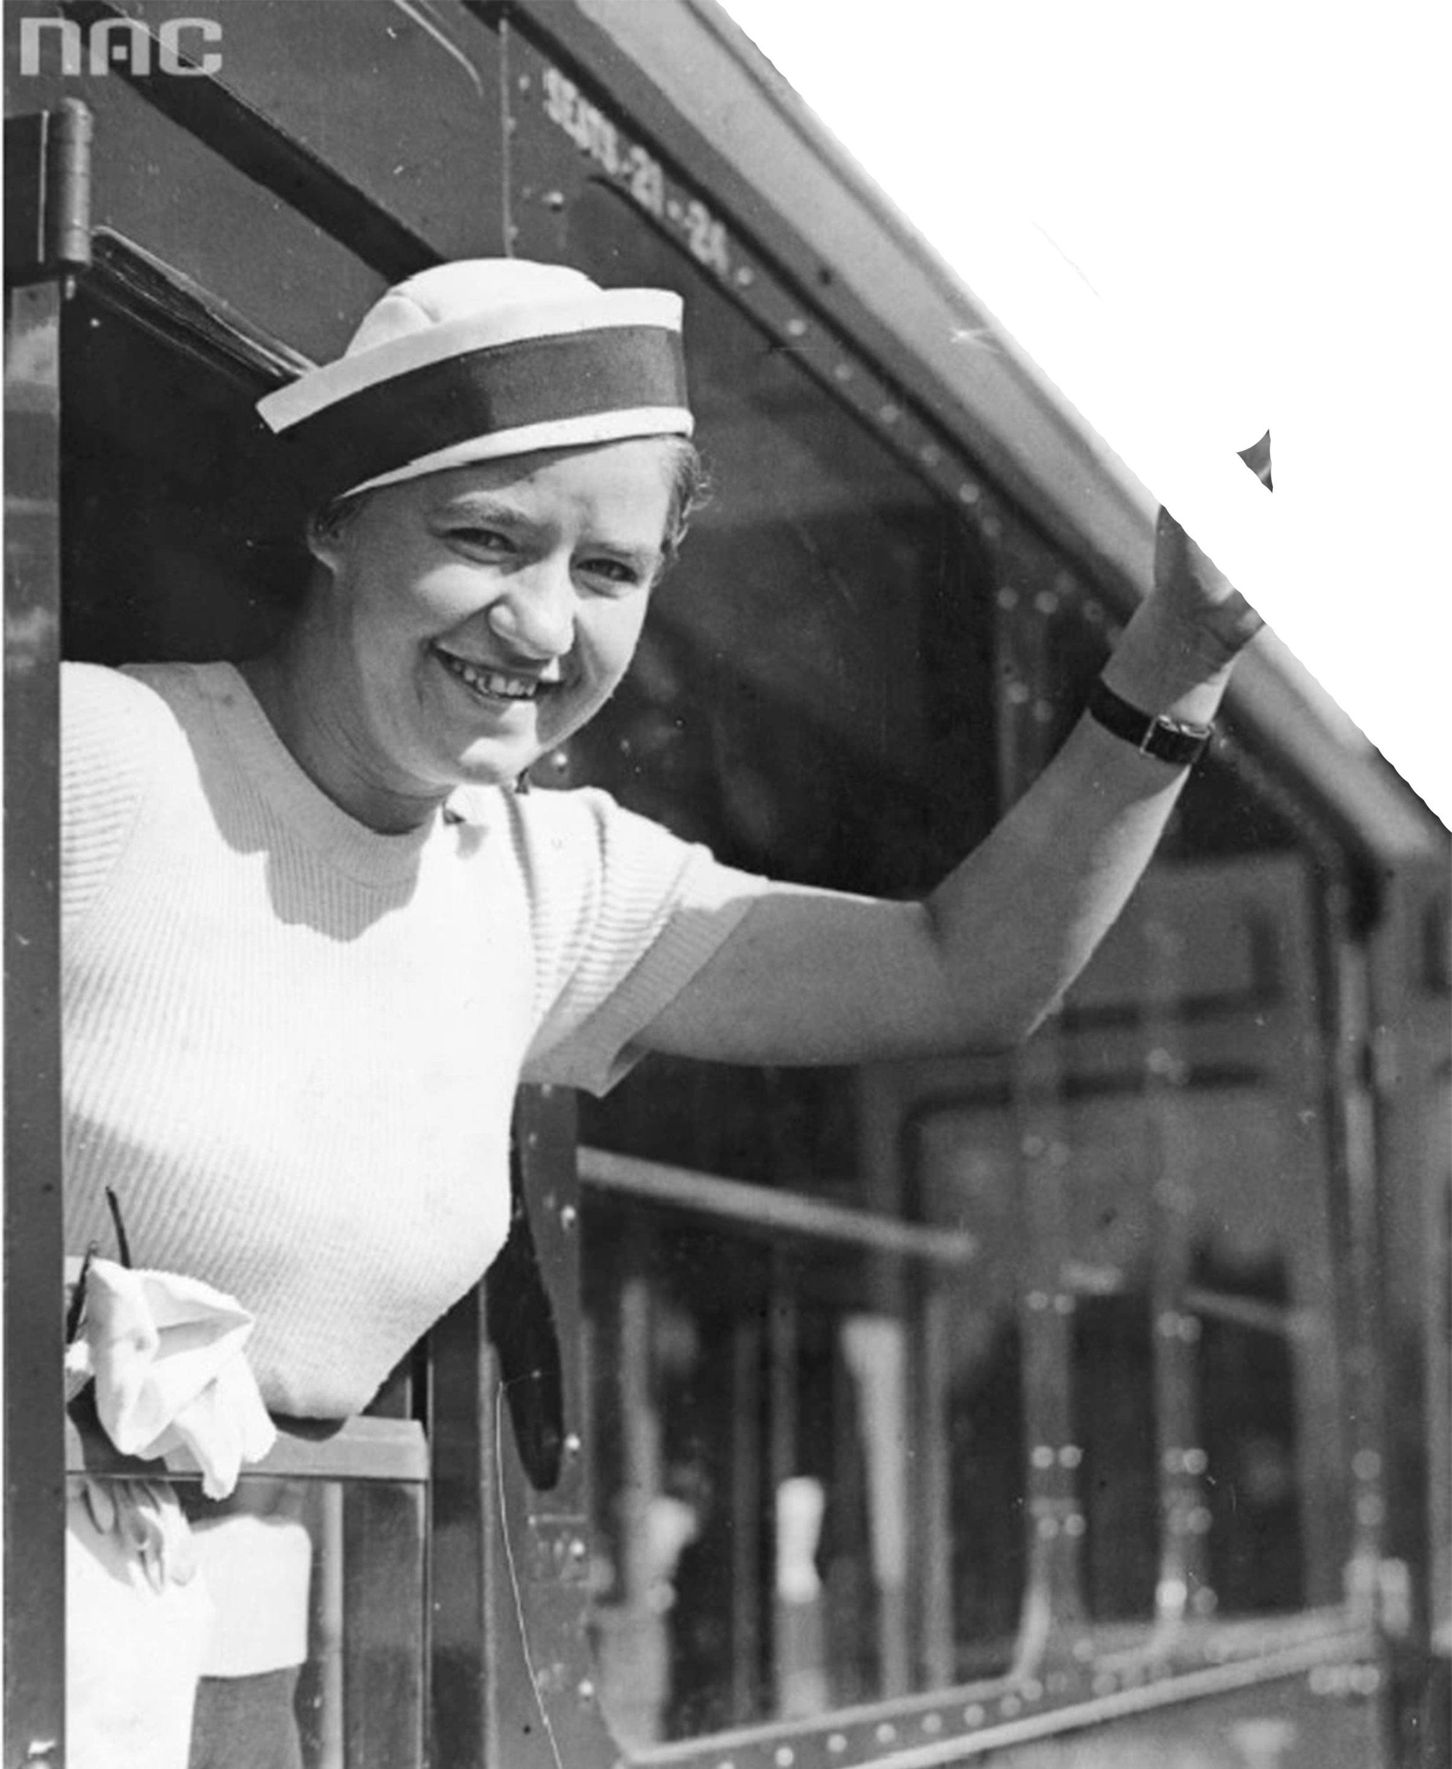
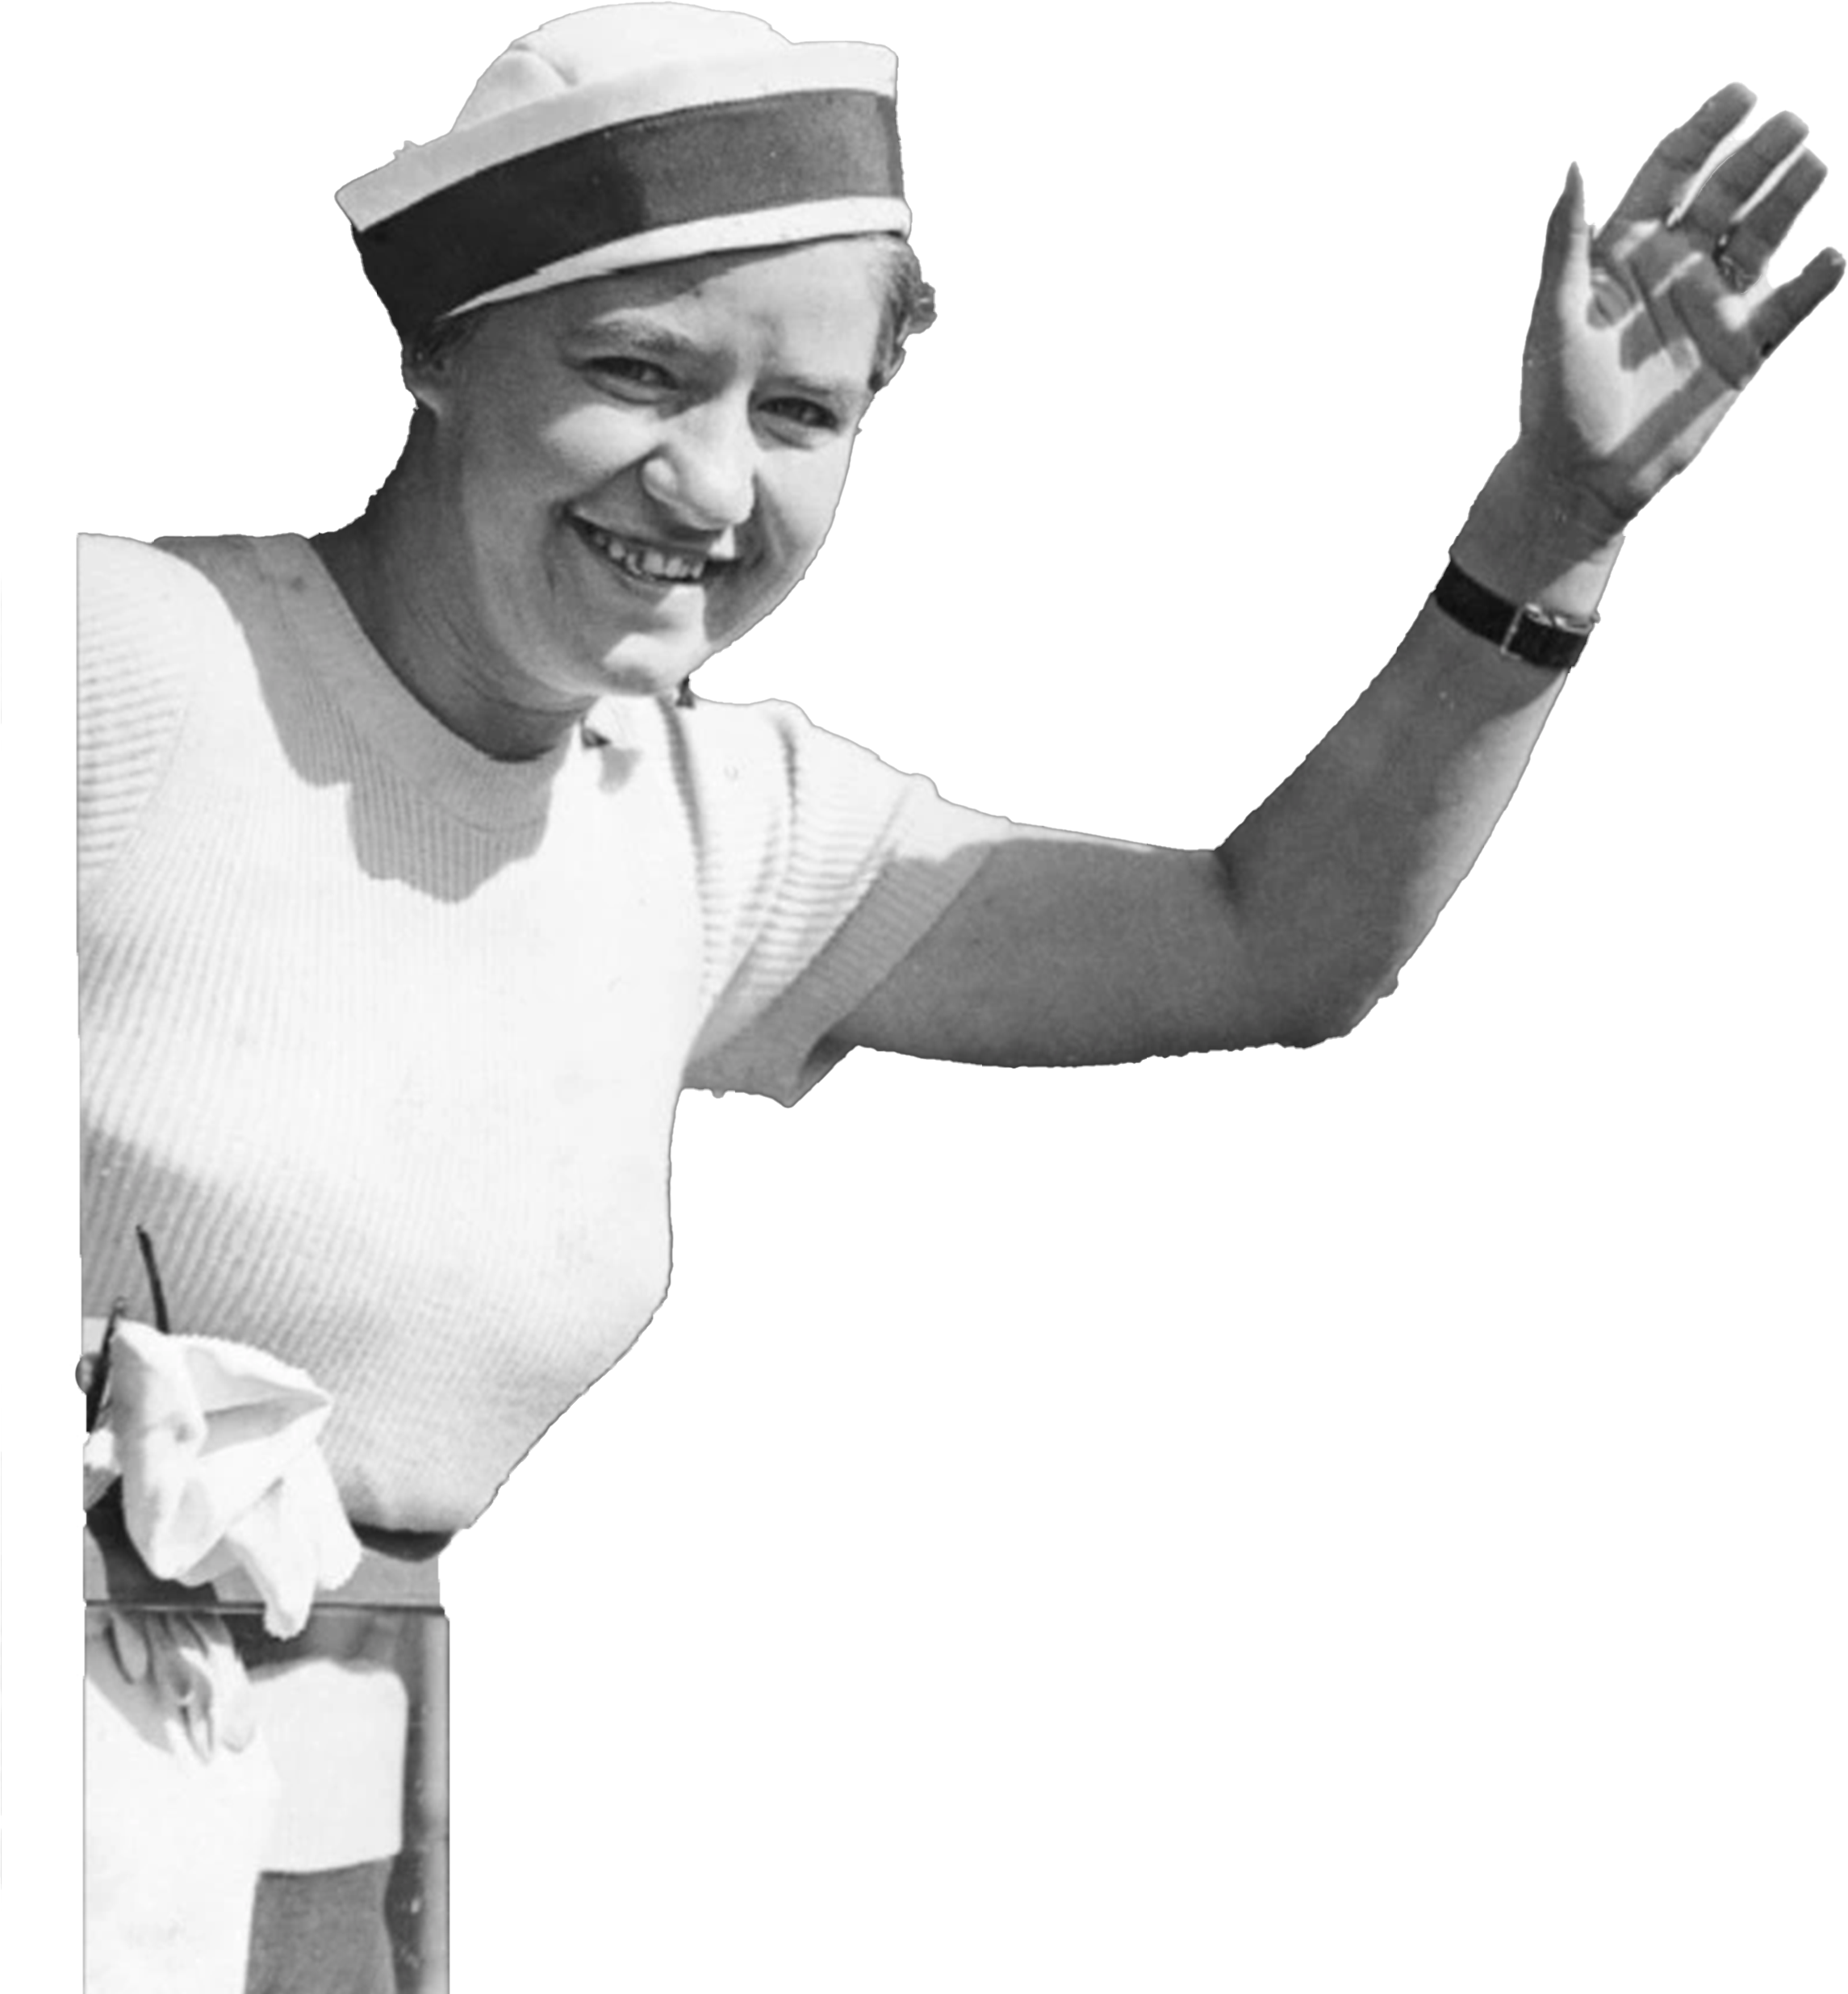
Nie pytajmy, co może zrobić dla nas ojczyzna. Pytajmy, co my możemy dla niej uczynić.
(John Fitzgerald Kennedy)

Slide 8
Zagrajmy
https://wordwall.net/pl/resource/63699855

Slide 9
Dziękuję za uwagę!

Slide 10
Źródła
Tekst:
Slajdy 3-6 na podstawie: Leszek Śliwa, Uśmiechnięta Mistrzyni) https://www.gosc.pl/doc/7943097.Usmiechnieta-mistrzyni
Zdjęcia:
Slajd 3: Narodowe Archiwum Cyfrowe, https://www.szukajwarchiwach.gov.pl/jednostka/-/jednostka/5913984/obiekty/419757#opis_obiektu
Slajd 5: By Unknown author - NAC (http://www.audiovis.nac.gov.pl/obraz/226368/57642c39a607aec194777d08cbe569f4/), Public Domain, https://commons.wikimedia.org/w/index.php?curid=39241756
Slajd 6: By Unknown author - NAC (http://www.audiovis.nac.gov.pl/obraz/226367/6afeab763ffc4653691d00527458d471/), Public Domain, https://commons.wikimedia.org/w/index.php?curid=39241757
Slajd 7: Narodowe Archiwum Cyfrowe, https://www.szukajwarchiwach.gov.pl/jednostka/-/jednostka/5943820/obiekty/358148#opis_obiektu

